Slide 1
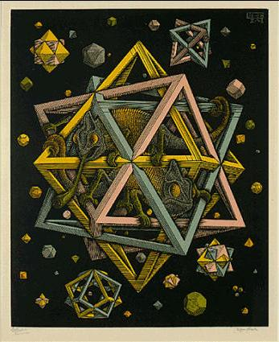
ФИЗИЧЕСКАЯ КАРТИНА МИРА

Slide 2
Физические концепции
Нет единой теории, описывающей все разнообразие физических явлений, с которыми мы сталкиваемся
Существует много физических концепций, каждая из которых имеет свою область применения
Не существует четких критериев области применения той или иной физической концепции
Нет совпадения мнений относительно того, какие концепции являются наиболее универсальными

Slide 3
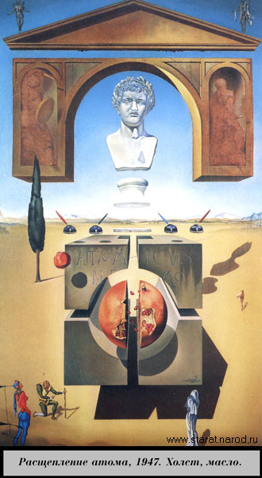
Фундаментальные типы физического взаимодействия

Slide 4
Фундаментальные взаимодействия
– взаимодействия элементарных частиц и составленных из них тел.
Выделяют четыре фундаментальных взаимодействия:
  гравитационное;
  электромагнитное;
  сильное;
  слабое.
Ведутся поиски других типов фундаментальных взаимодействий, как в явлениях микромира, так и в космических масштабах.

Slide 5

Основные характеристики фундаментальных взаимодействий
Взаимо­действие | Описыва-ющая теория | Относи-тельная сила | Зависимость силы от рассто­яния | Радиус воздействия (м)
Гравитация | Общая теория относительно-сти | 1 |  | ∞
Слабое | Теория электрослабого взаимодействия | 10²⁵ |  | 10⁻¹⁸
Электро-магнитное | Квантовая электродинамика | 10³⁶ |  | ∞
Сильное | Квантовая хромодинамика | 10³⁸ | 1 | 10⁻¹⁵

Slide 6
Ньютон во втором законе (1687) постулировал, что причиной изменения движения тел является сила.
В XVIII−XIX вв. были открыты атомарная структура вещества, и стало понятно, что все разнообразие сил – результат электромагнитного взаимодействия атомов друг с другом. Исключение составляло только гравитационное взаимодействие
В 1930-е гг. обнаружили, что ядра атомов состоят из нуклонов (протонов и нейтронов). Было постулировано существование сильного взаимодействия.
В дальнейшем оказалось, что для объяснения некоторые явления в микромире, в частности, распада свободных нейтронов было постулировано существование слабого взаимодействия.
После открытия бозона Хиггса, поле Хиггса стали называть пятым фундаментальным взаимодействием.

Slide 7
Объединение теорий
Максвелл (1863) создал теория электромагнетизма
Эйнштейн (1915) сформулировал общую теорию относительности, описывающую гравитационное поле
Салам и Вайнберг (1967) создали теорию электрослабого взаимодействия
В 1973 г. предложена квантовая хромодинамика (теория сильного взаимодействия)
На основе двух последний концепций была построена Стандартная Модель.
Объединить общую теорию относительности и Стандартной Моделью не удается из-за трудностей создания квантовой теории гравитации
Для объединения фундаментальных взаимодействий используются теории струн, петлевая квантовая гравитация, а также М-теория.

Slide 8
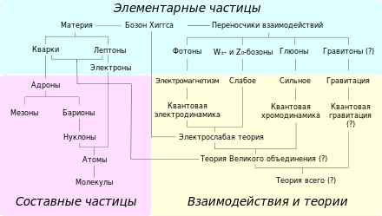
Семейства элементарных и составных частиц, и теории, описывающие их взаимодействия. Фермионы - слева, бозоны - справа

Slide 9
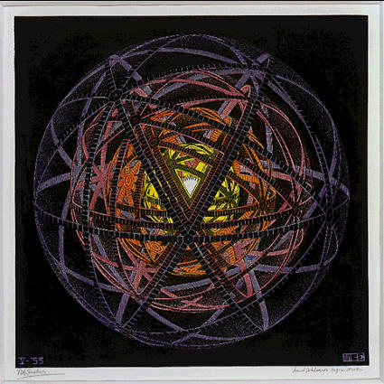
Иерархичность физических явлений
В рамках физической картины мира выделяют три структурных уровня
Микромир
  пространство оценивается размерами 10⁻¹⁰ – 10⁻¹⁸ м
  время охватывает интервал от 10⁻²⁴ с до времени образования Вселенной
  Для описания наиболее подходит квантовая механика
Макромир
  пространство измеряется в миллиметрах, сантиметрах и километрах
  время измеряется в секундах, минутах, часах и годах.
  В этой области наиболее подходит классическая механика И. Ньютона
Мегамир
  пространство измеряется в астрономических единицах, световых годах и парсеках
  время измеряется в миллионах и миллиардах лет
  Для этой области разработана теория относительности А.Эйнштейна

Slide 10
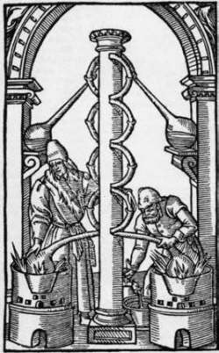
ХИМИЧЕСКИЕ ПРЕОБРАЗОВАНИЯ ВЕЩЕСТВА

Slide 11
Сущность химических явлений
Химические явления определяют развитие неживой и живой природы
Все химические знания объединяет главная задача – получение веществ с заданными свойствами.
Изучение химических явлений требовалось для того, чтобы получать из природных веществ необходимые материалы – металлы и керамику, известь и цемент, стекло и бетон, красители и фармацевтические препараты и т.д.

Slide 12
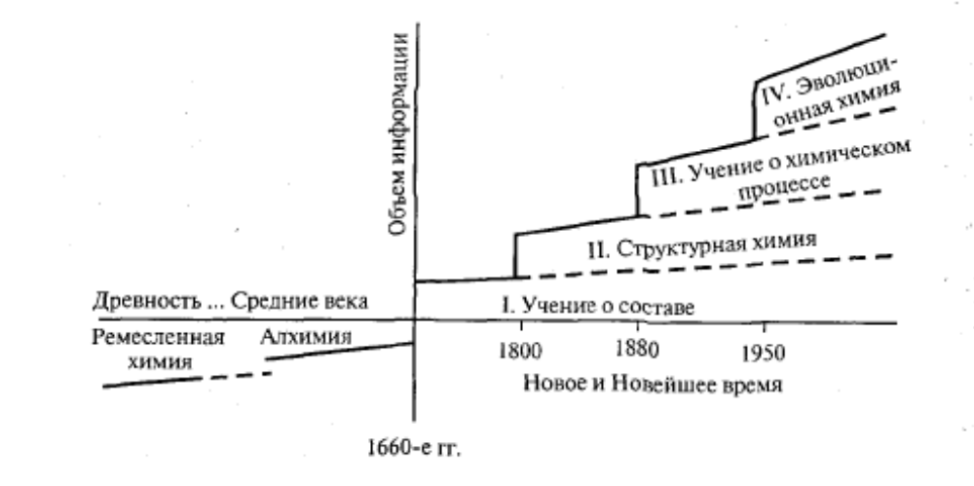
Четыре основные концептуальные системы в химии
Появлялись последовательно во времени
Каждая новая химическая концепция возникала на основе научных достижений предыдущей, опираясь на нее и включая ее в себя

Slide 13
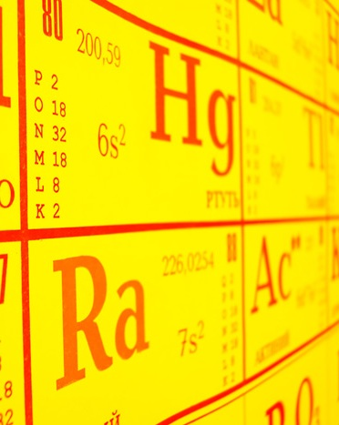
1. Учение о составе
Возникло в 1660-х гг.
Связано с исследованием различных свойств вещества в зависимости от их химического состава.
В его рамках рассматриваются следующие проблемы:
  Периодичности свойств химических элементов
  Стехиометрии (соотношение между количествами вступивших в реакцию реагентов и образующихся продуктов)
  Физико-химический анализ как основа изучения многокомпонентных систем на основе построения диаграмм «состав–свойство».

Slide 14
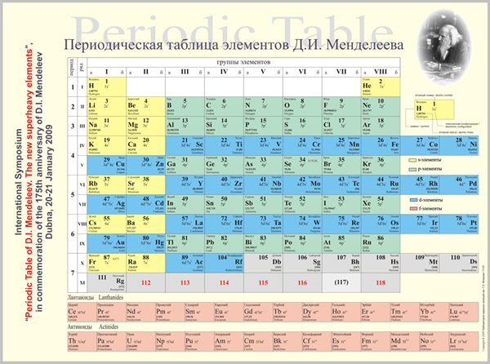

Slide 15
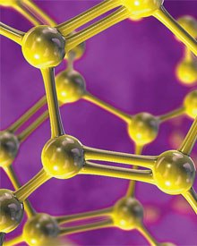
2. Концепция структурной химии
Возникла в 1800 гг., когда стало очевидным, что свойства веществ и их качественное разнообразие обусловливаются не только составом, но и структурой молекул
Эта концепция опирается на атомно-молекулярную концепцию строения вещества
Развитие современной структурной химии связано с познанием квантово-механической теории строения атома, химической связи и строения вещества

Slide 16
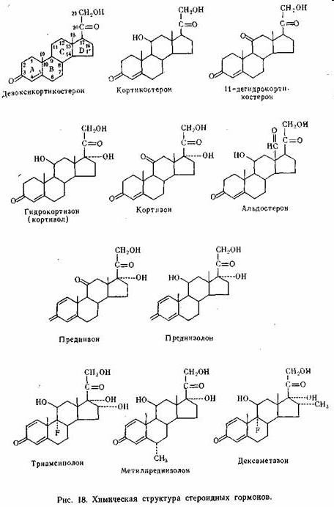
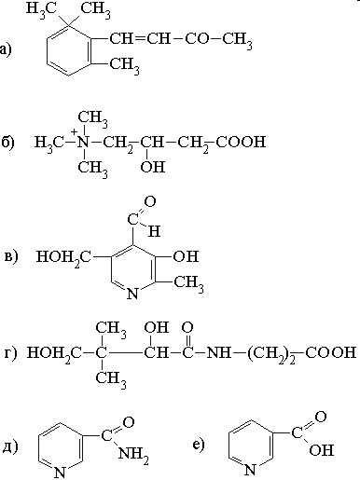
Примеры структур

Slide 17
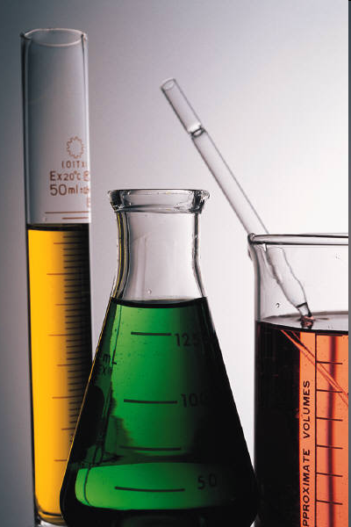
3. Учение о химическом процессе
Зарождается в 1880 г., а в 1950 гг. складывается как отдельное направление в химии
В основании его лежит представление о химической кинетике и химической термодинамике
В его рамках исследуются внутренние механизмы и условия протекания химических процессов (скорости протекания процессов, температура, давление и т.п., влияние катализаторов, ингибиторов и проч.).

Slide 18
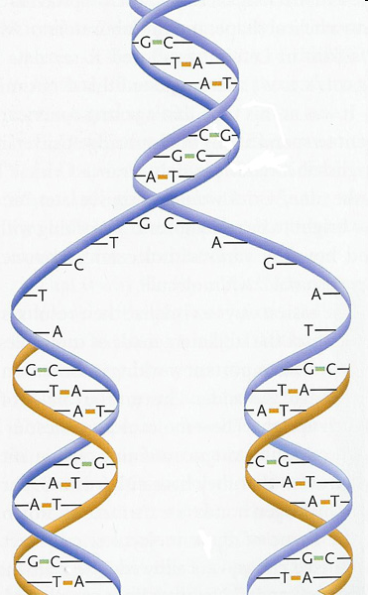
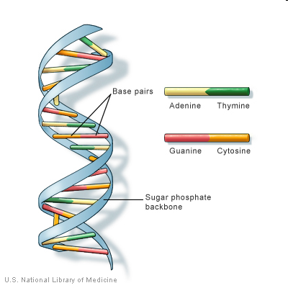
4. Концепция эволюционной химии
Была сформулирована в 1950-70-х гг.
Эта система находится в стадии становления
В центре ее внимания – открытые высокоорганизованные химические системы, развитие которых приводит к возникновению биологических явлений
Включает в себя:
  учение об эволюционном катализе (теории саморазвития химических систем);
  учение биоорганической и бионеорганической химии.

Slide 19
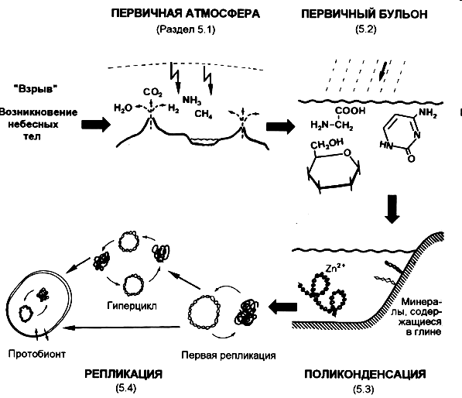
Четыре ступени на пути от неживого к живому, через которые в ходе "химической эволюции" необходимо пройти
Если хотя бы один из этих этапов естественного пути (на основании законов природы) окажется "непройденным", то жизнь не сможет зародиться "сама по себе"

Slide 20
Спасибо за внимание!
Вопросы?

